Slide 1
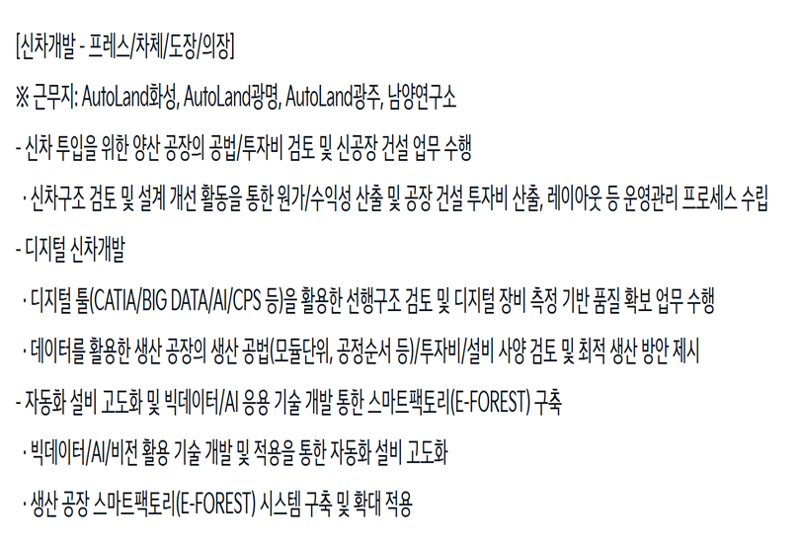
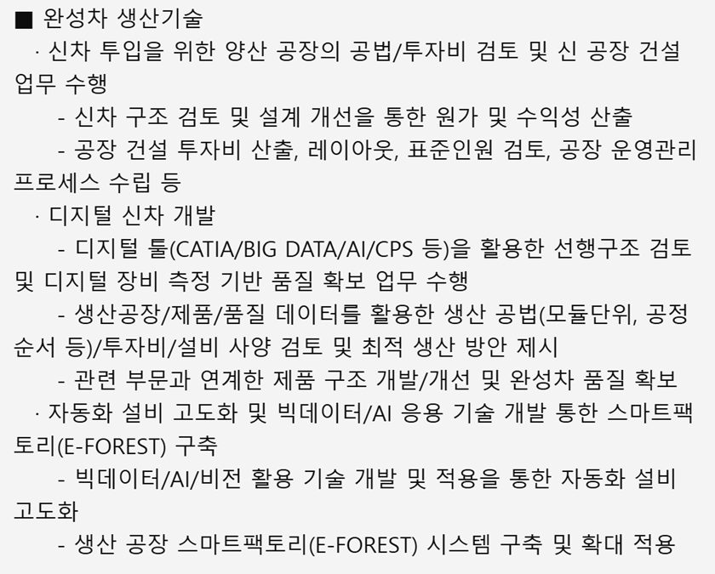
지원 직무와의 연관성 및 기여 방안
기아자동차 생산기술(스마트팩토리 구축) 직무 분석
우리가 개발한 시스템의 "AI 비전 검사"와 "온톨로지 데이터 분석" 기술은
위 공고의 "빅데이터/AI/비전 활용 기술 개발 및 스마트팩토리 시스템 구축" 요건과 100% 일치합니다.
Notes:
발표 대본: 보시는 바와 같이 제가 개발한 이 스마트팩토리 플랫폼의 핵심 기술들은, 현재 기아자동차에서 가장 필요로 하는 생산기술 고도화 역량과 정확히 일치합니다.

